Slide 1


—— 基于盐城师范学院的实践思考
发言人：毕凤珊
2022年3月19日

Slide 2

目 录
时代背景
实践探索
突出问题
现实思考

Slide 3
1
时 代 背 景

Slide 4
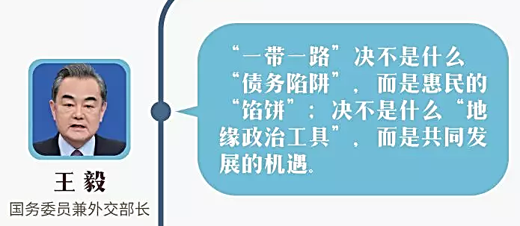



  时代背景

Slide 5
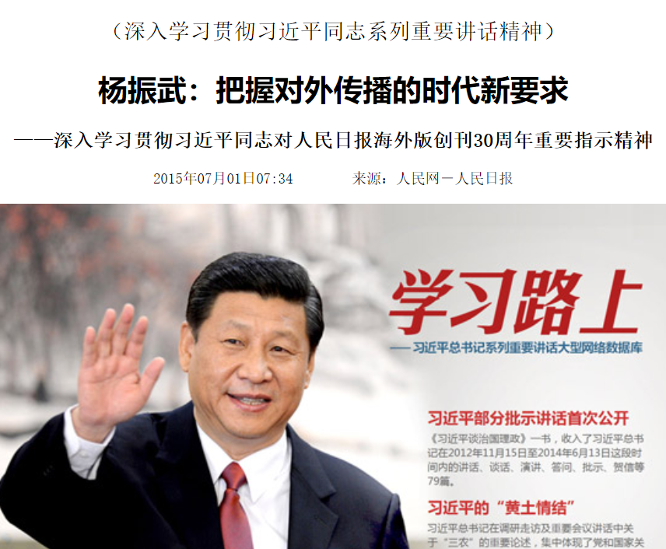
  时代背景
我们当前在国际传播中面临的问题：
有理说不出
说出传不开
传开叫不响

Slide 6
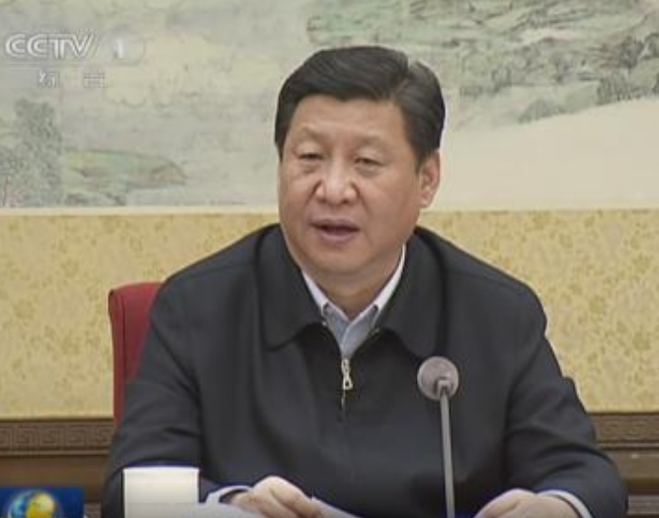
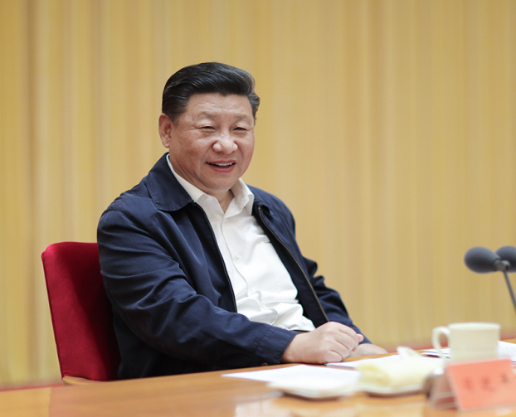
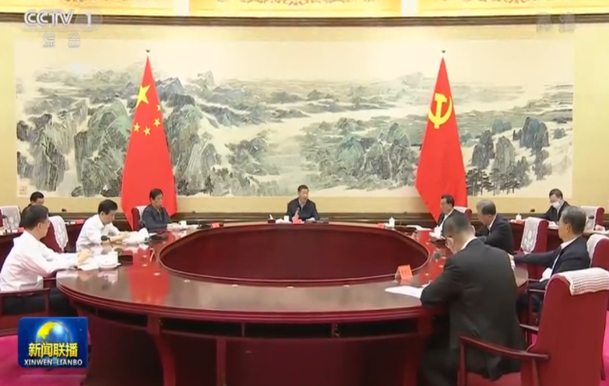
  时代背景
2013年12月
中共中央政治局第十二次集体学习
2018年8月
全国宣传思想工作会议
2021年5月
中共中央政治局第三十次集体学习
要加强国际传播能力建设，精心构建对外话语体系，发挥好新兴媒体的作用，增强对外话语的创造力、感召力、公信力，讲好中国故事，传播好中国声音，阐释好中国特色。
推进国际传播能力建设，讲好中国故事、传播好中国声音，向世界展现真实、立体、全面的中国，提高国家文化软实力和中华文化影响力。
讲好中国故事，传播好中国声音，展示真实、立体、全面的中国，是加强我国国际传播能力建设的重要任务。

Slide 7
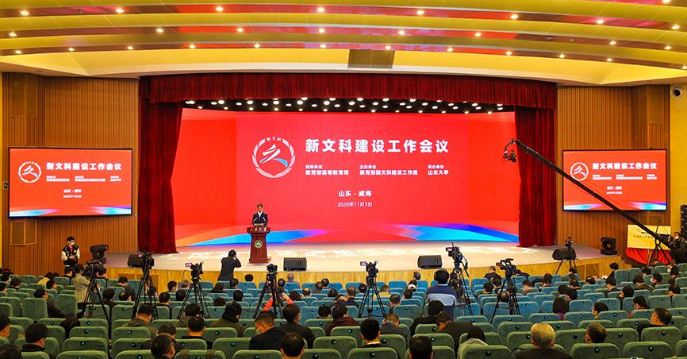
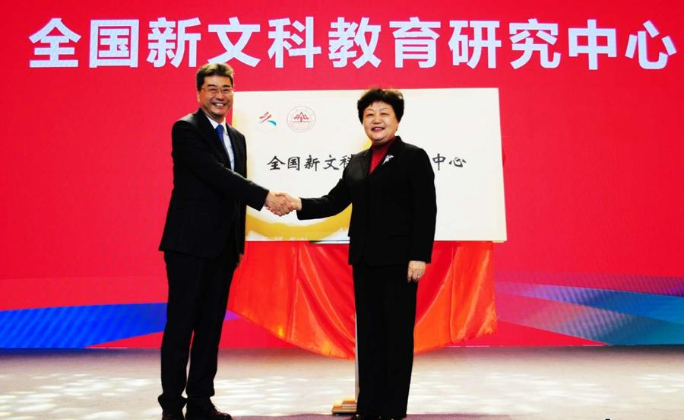
  时代背景
2020年11月3日-4日 新文科建设工作会议
培养时代新人需要新文科。面对世界百年未有之大变局，要在大国博弈竞争中赢得优势与主动，实现中华民族复兴大业，关键在人。高等文科教育作为培养青年人自信心、自豪感、自主性的主战场、主阵地、主渠道，坚持以文化人、以文培元，大力培养具有国际视野和国际竞争力的时代新人，新文科建设任重道远。

Slide 8
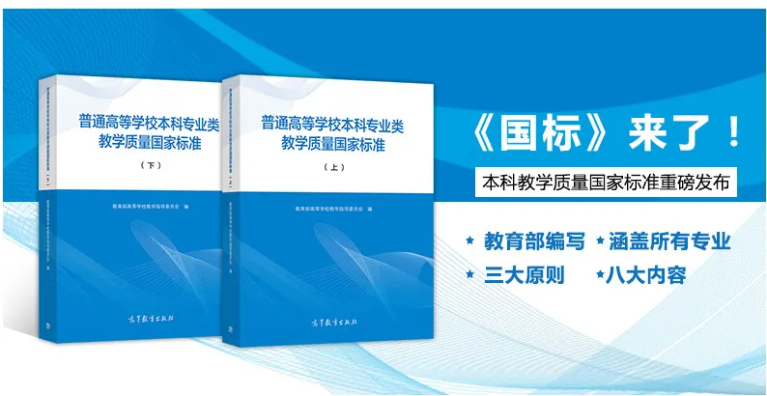
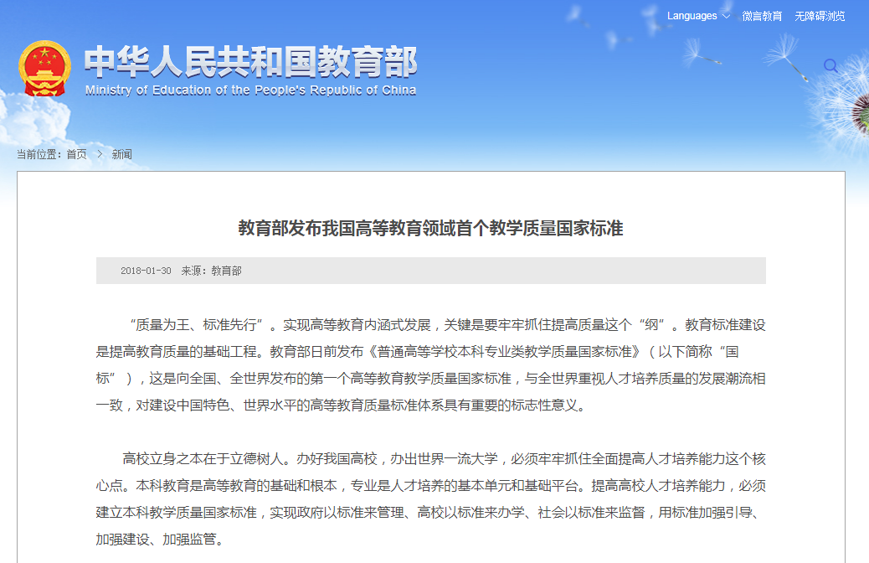
  时代背景
2018年
《外国语言文学类教学质量国家标准》
4.2 素质要求
外语类专业学生应具有正确的世界观、人生观和价值观，良好的道德品质，中国情怀和国际视野，社会责任感，人文与科学素养，合作精神，创新精神以及学科基本素养。
4.3 知识要求
外语类专业学生应掌握外国语言知识、外国文学知识、区域与国别知识，熟悉中国语言文化知识，了解相关专业知识以及人文社会科学与自然科学基础知识，形成跨学科知识结构，体现专业特色。
4.4 能力要求
外语类专业学生应具备外语运用能力、文学赏析能力、跨文化交流能力、思辨能力，以及一定的研究能力、创新能力、信息技术应用能力、自主学习能力和实践能力。

Slide 9

  时代背景
多语言能力
1
共同体思维力
2
国际传播能力
跨文化行动力
3
自我发展力
4

Slide 10
2
实 践 探 索

Slide 11
  实践探索
盐城师范学院英语专业介绍
年 份 | 专 业 建 设 情 况
2021年 | “中国顶尖应用型专业（六星级）”
2019年 | 首批“国家级一流本科专业建设点”
 | 以“优秀”等级通过一期验收并进入二期建设
2015年 | 江苏省高校品牌专业建设工程一期A类项目
1978年 | 专业创办

Slide 12
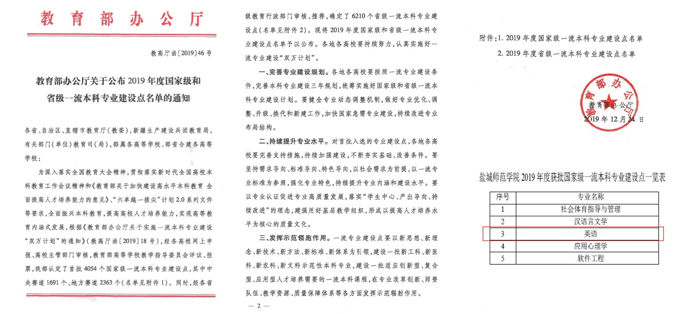
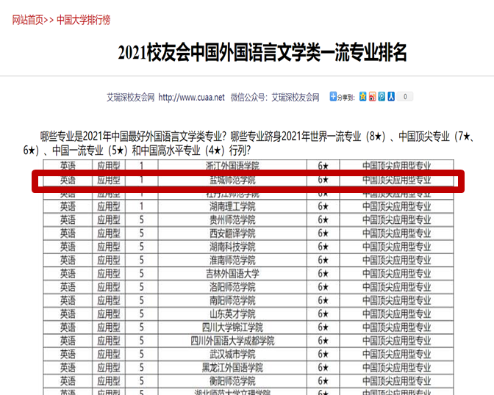
  实践探索

Slide 13




  实践探索
国际化人才培养
英语专业立足江苏、面向世界, 服务“一带一路”“长三角区域一体化”和“沿海开发”国家战略，建成同类一流、特色鲜明的国际化人才培养品牌专业。
中外课程建设：“自建、引建、共建”三管齐下
国际化师资队伍建设：外引内培、引培并重
中外学术交流：“参与、搭台、合作”多措并举
国际化人才培养：立足中国、放眼世界

Slide 14
  实践探索
国际化实践
中外课程建设：“自建、引建、共建”三管齐下
专业部分：国际理解课程
序号 | 课程名称 | 主讲人
1 | 英语新闻写作 | 卢亚林
2 | 英美概况 | 丁易
3 | 公共演讲 | 张湛
4 | 英美诗歌 | 毕凤珊 Alicia Devita
5 | 英语报刊选读 | 黄晓虎
专业引进部分：国际理解课程资源
序号 | 课程资源名称
1 | Language, Culture and Society
2 | Global Awareness and Appreciation
3 | Social Life, Customs and Etiquettes
4 | Sino-American Relations
5 | Human and Nature
6 | International Organizations

Slide 15
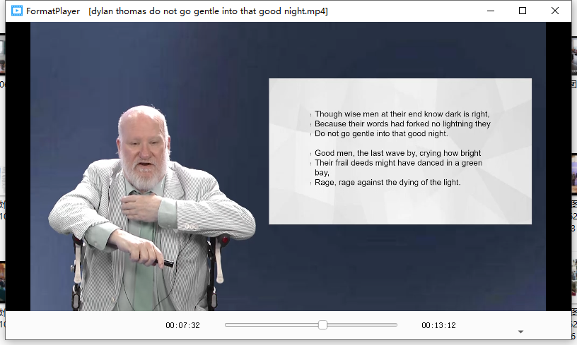
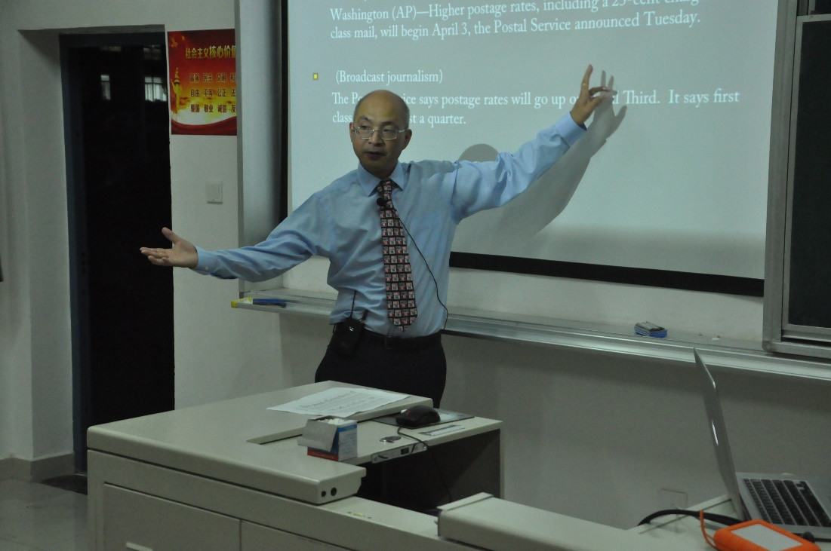
  实践探索
国际化实践
中外课程建设：“自建、引建、共建”三管齐下

Slide 16
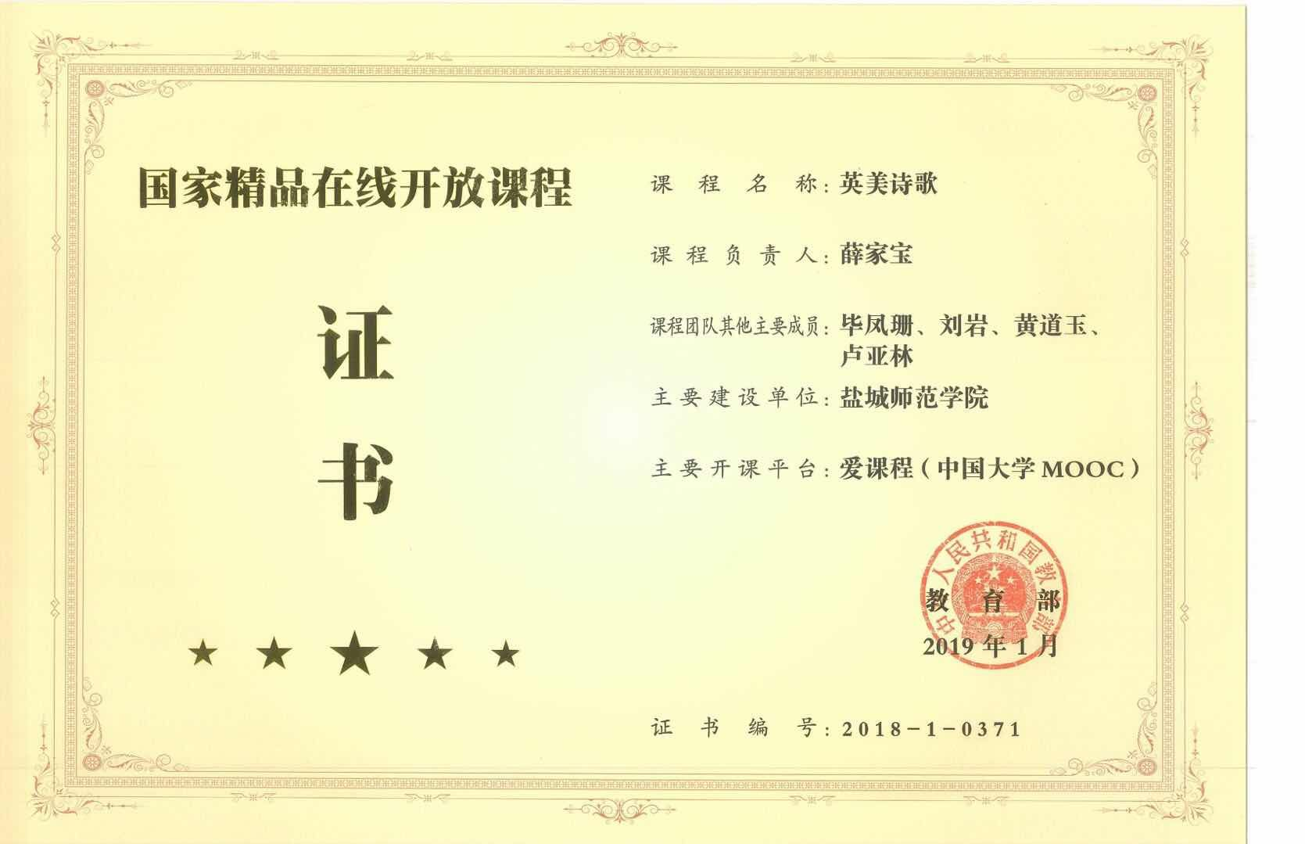
  实践探索
国际化实践
中外课程建设：“自建、引建、共建”三管齐下

Slide 17
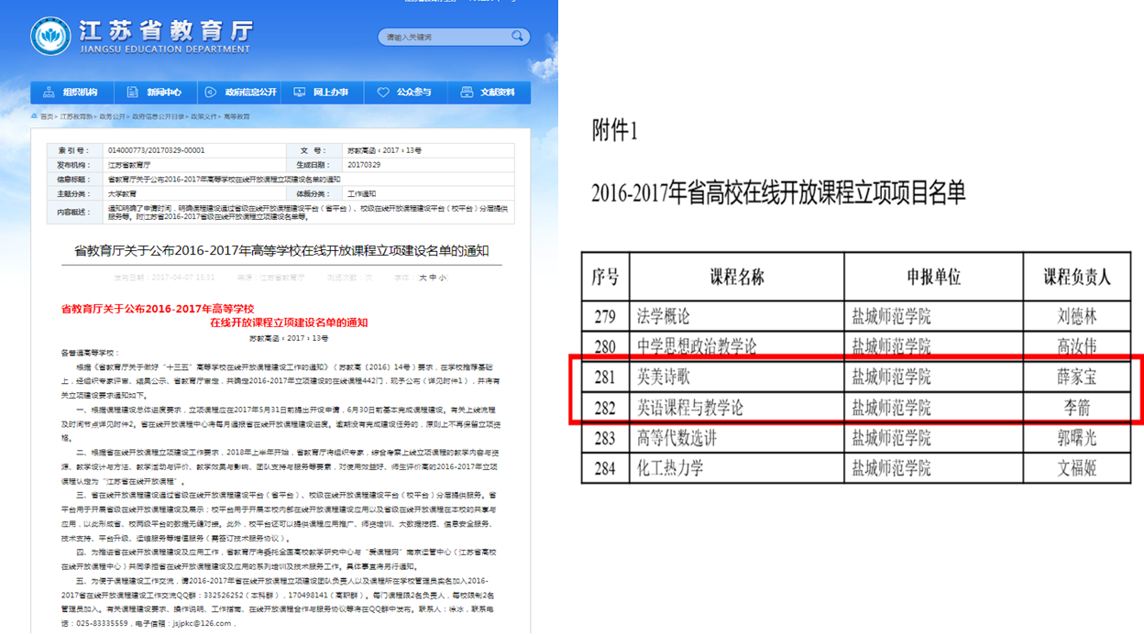
  实践探索
国际化实践
中外课程建设：“自建、引建、共建”三管齐下

Slide 18


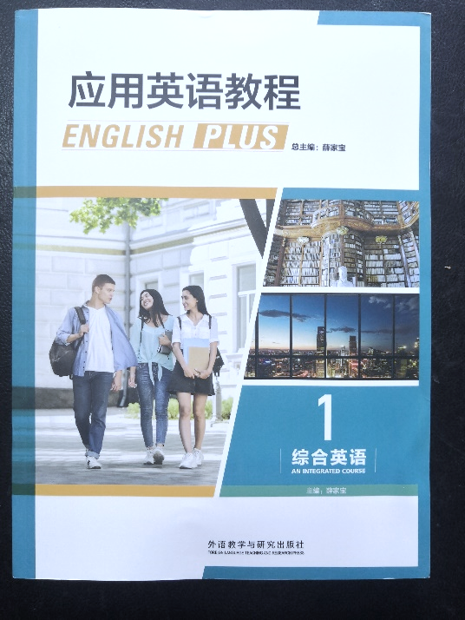
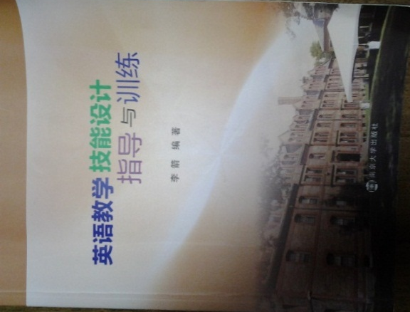
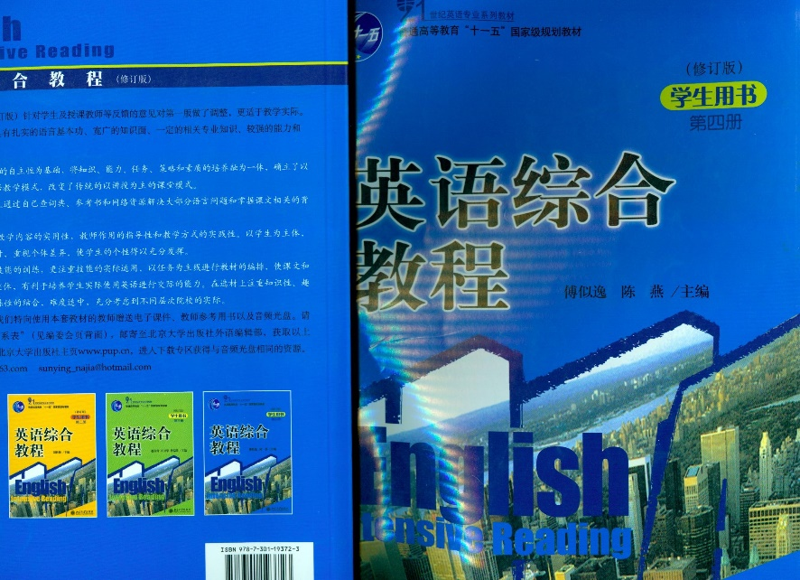
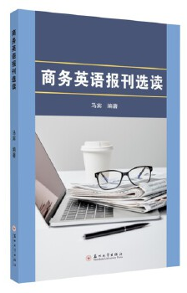
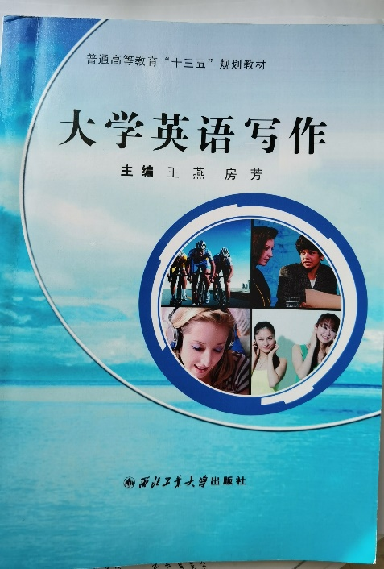
  实践探索
国际化实践
中外课程建设：“自建、引建、共建”三管齐下

Slide 19
《应用英语教程·精读》
选篇特点
应用性、国际性
Text A:
Units 1, 2：
Orientation; Time Management
大学生活、时间管理
帮助学生适应大学生活, 给予大学学习方法的引导
Units 3, 5：
Words and Idioms；The Talisman
英语词汇、英美文学
激发学生英语学习好奇心, 培养学生英语学习兴趣
Units 4, 7, 8：
Kindness; Community Service;
Interpersonal Relationship
仁爱之心、交际能力
引导学生树立正确价值观，学会融入社会、奉献社会
Units 6, 9, 10, 11, 12：
Festivals and Celebrations; Phubbing;
Poster Design; Tourism; Media
应用文、新闻稿、
广告、旅游、推特
拓展学生知识面，培养相关行业的英语应用技能
第一册教材中，就涉及新闻、媒体、广告等培养国际传播能力的内容。

Slide 20
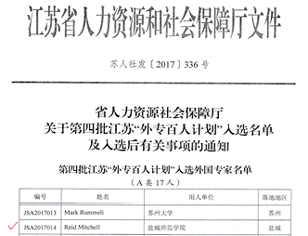

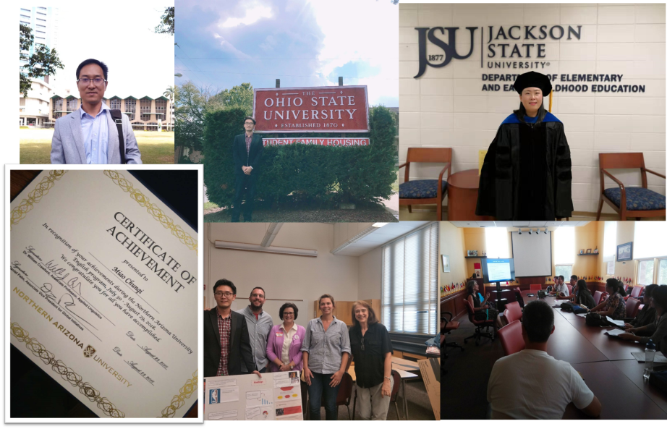
  实践探索
国际化实践
国际化师资队伍建设：外引内培、引培并重
专业专任教师 38 人 | 有海外背景 36 人，占94.74%
教师赴国外高校深造、访学 46 人次
采用柔性引进方式引进境外人才 8 人次
江苏省“外专百人计划” A类 1 人， 邀请诺贝尔文学获得者 1 人
江苏省高校青蓝工程优秀教学团队 1 个
由教学名师、海归教师及教学新秀组成的跨院系国际化教学团队 1 个

Slide 21
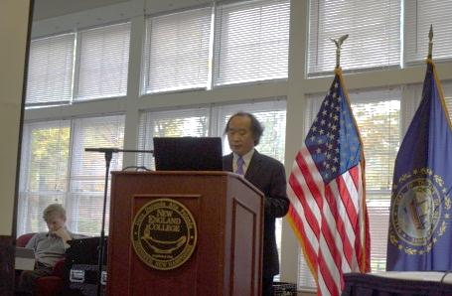
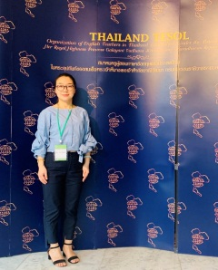
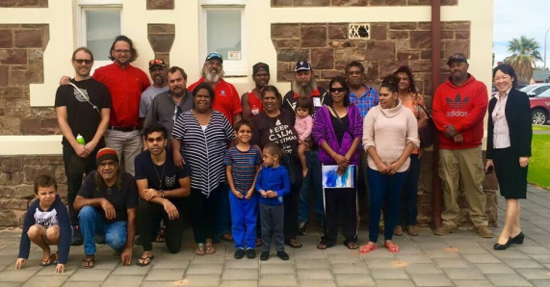
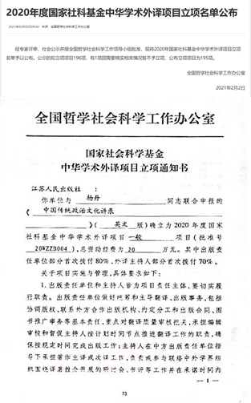
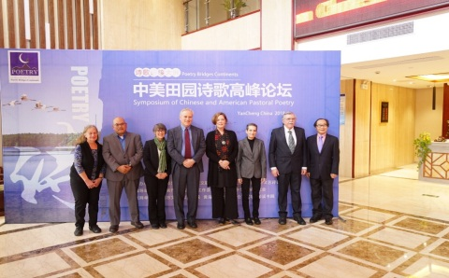
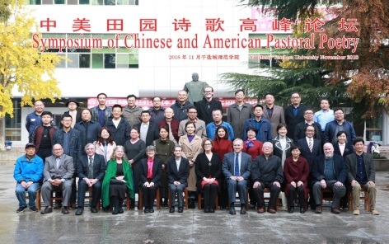

  实践探索
国际化实践
中外学术交流：“参与、搭台、合作”多措并举
赴国外参加学术会议26人次
中华外译项目1项
举办“中美田园诗歌高峰论坛”
与国外高校共同开展学术研究3项

Slide 22
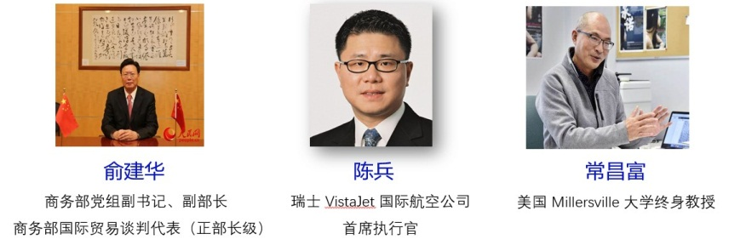

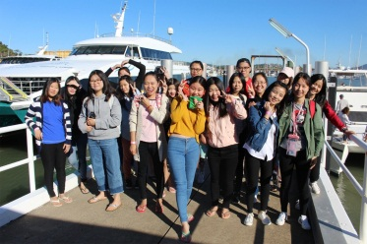
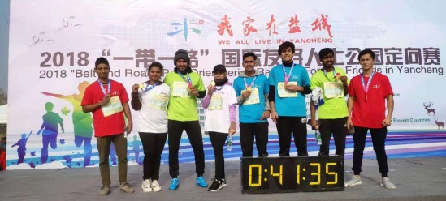
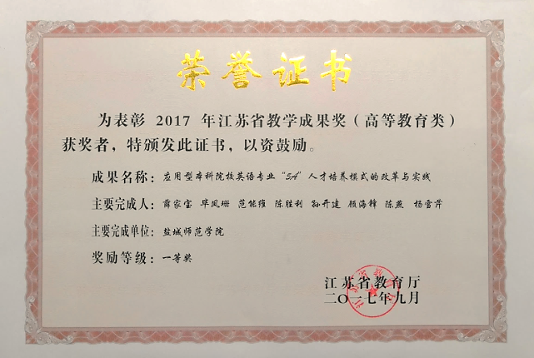
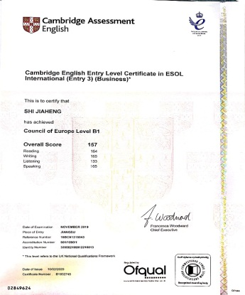
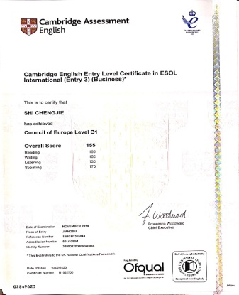
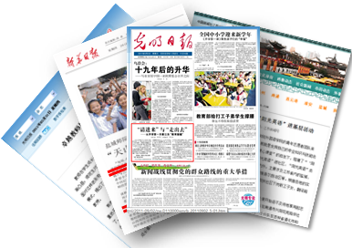
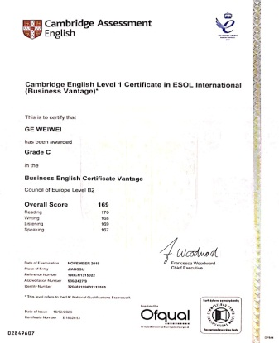
  实践探索
国际化实践
国际化人才培养：立足中国、放眼世界
培养出多位杰出校友
学生赴美实习、交换学习、接受留学生共116人次
获国际认可的BEC、BETT等证书有186人
专业人才培养得到了主流媒体的关注
人才模式获江苏省优秀教学成果奖一等奖

Slide 23
3
突 出 问 题

Slide 24


  突出问题
能否突出人才国际传播能力的培养？
在专业建设的过程中如何培养国际传播能力？

Slide 25

  突出问题
传统课程体系在中外文化比较以及本土文化表达方面内容相对不足，国家立场和时代使命未能突出强调。
1
2
教师知识体系更新慢，现代教育技术的运用能力尚显不足。
学生学科交叉实践能力较弱，实践教学形式和内容需进一步丰富，实践平台相对单一。
3

Slide 26
4
现 实 思 考

Slide 27
  现实思考
WHAT?
WHO?
HOW?
课程设置
师资队伍
实践途径
学科交叉课程
个性发展课程
中西方比较课程
区域与国别研究课程
……
内培外引
师资共享
国际传播研究智库
……
协同规划
多元实践
……
以赛促学
合作办学
海外带薪实习
网络传播平台
工作坊+兴趣引导

Slide 28


